Slide 1
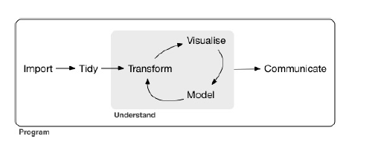
ggplot2 - T
tidyr - T
dplyr - T
readr – T
ili base R

Slide 2
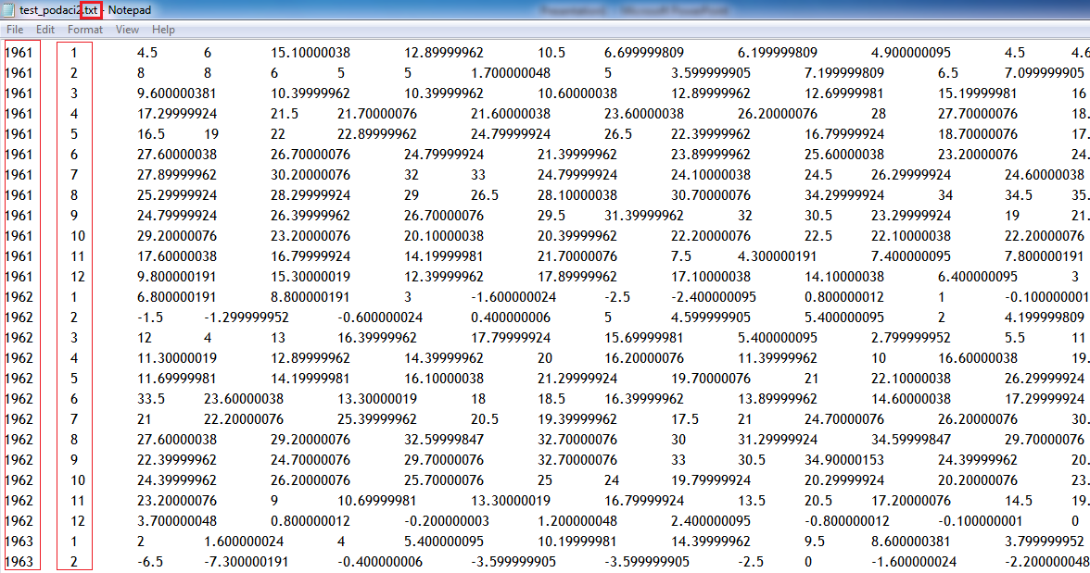

Slide 3
IMPORTOVANJE PODATAKA

Slide 4

paste0()

Slide 5
SREDJIVANJE PODATAKA

Slide 6
Inspecting Data
head()
tail()
glimpse()
summary()

Slide 7
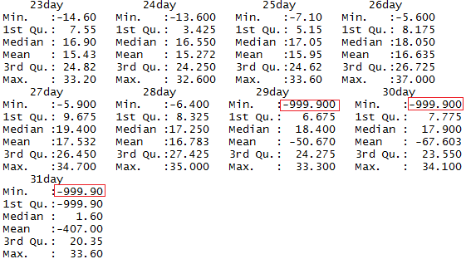

Slide 8
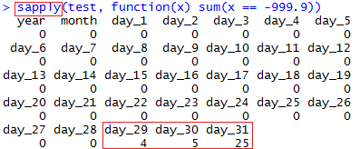
Koje vrednosti imaju -999.9?
Sluzi za kodiranje NAs

Slide 9

Menjanje vrednosti u tabeli
Alternativa?
naci na netu neki drugi nacin
funkcija
for loop
purrr paket

Slide 10
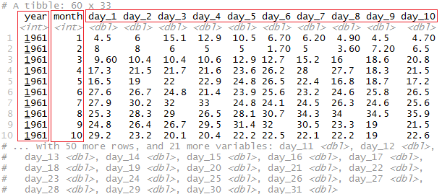
Prema pravilima ‘tidy data’ ovo nisu cisti podaci jer je vreme i u kolonama i u redovima

Slide 11
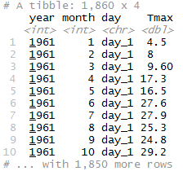
Skupljene kolone

Slide 12
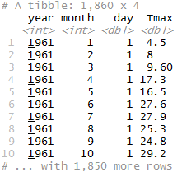
Cisti podaci

Slide 13
TRANSFORMISANJE I EDA

Slide 14
EDA
Numericko predstvavljanje
Graficko predstavljanje
Mere centralne tendencije
Mere varijabilnosti
Jedna varijabla
Dve varijable

Slide 15
mean
mode
median
SD
(var)
range
IQR
numericka
kategoricka
Histogram
Density plot
Boxplot
Bar plot

Slide 16
Jedna numericka i jedna kategoricka
Dve kategoricke
Dve numericke
Bar plot (stacked, side-by-side, proportional)
Scatter plot
Line plots
Faceted histograms
Faceted density plot
Overlaid density plots
Side-by-side box plot

Slide 17
Mere Centralne Tendencije
Srednja vrednost
Medijana
Moda

Slide 18
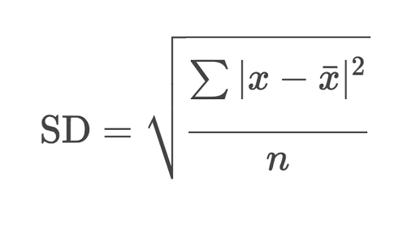
Mere Varijabiliteta
SD
IQR
range

Slide 19
VIZUELIZACIJA (ggplot2)

Slide 20

Jedna varijabla
Set sa podacima
Aesthetics
Geometries
geom_histogram()
geom_density_plot()
geom_boxplot()
geom_bar()
…
Prve tri za numericke varijable

Slide 21
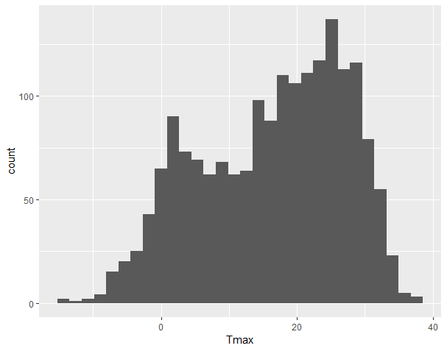
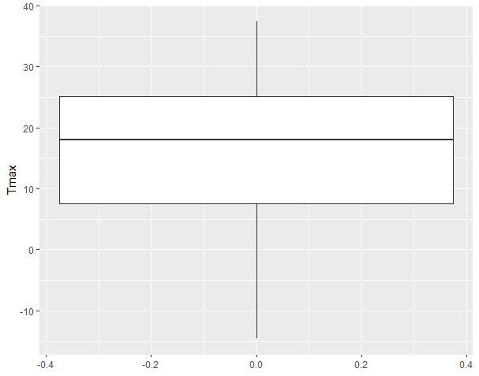
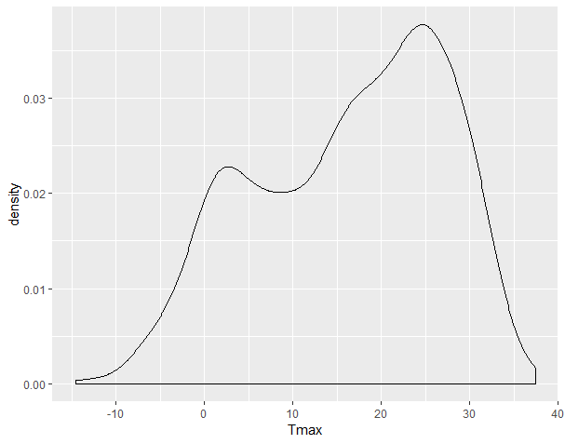
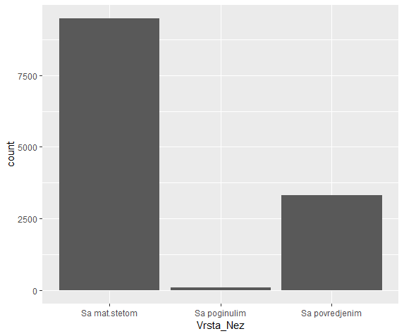
kategoricka

Slide 22
Dve varijabla
a) Dve kategoricke
geom_bar() – stacked bar charts, side-by-side bar charts, proportional …

Slide 23
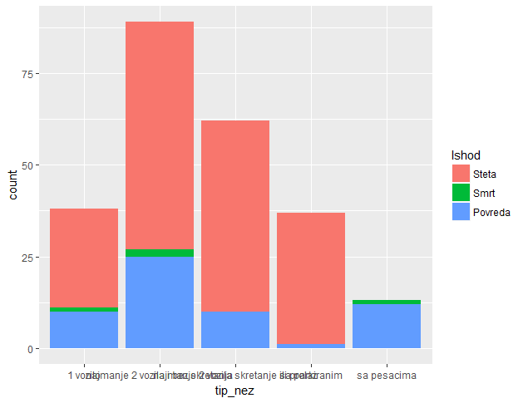

Slide 24


Slide 25
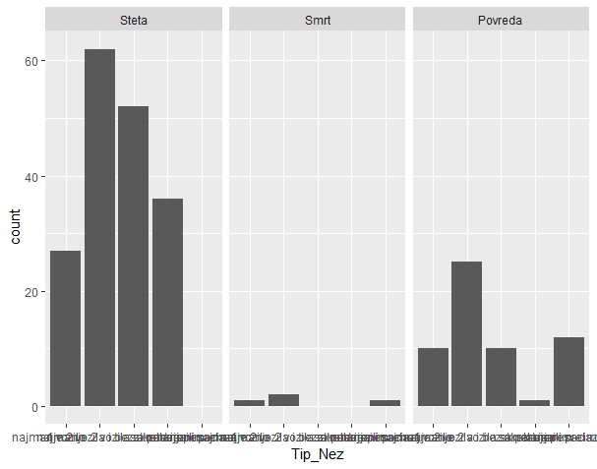

Slide 26

b) Jedna kategoricka i jedna numericka
geom_bar () layer daje counts na y-osi, ako hocemo neku drugu vrednost na y-osi koristimo geom_col() za kreiranje bar chart-a

Slide 27
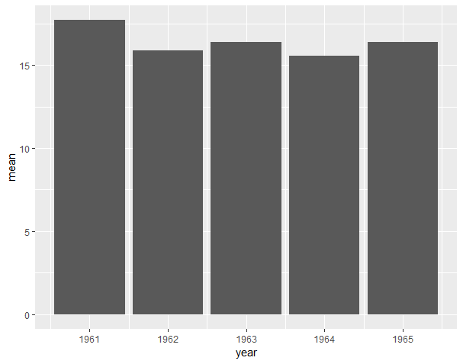

Slide 28

facet_wrap(~)
Numericka varijabla
Kategoricka varijabla
Moze i geom_density()

Slide 29
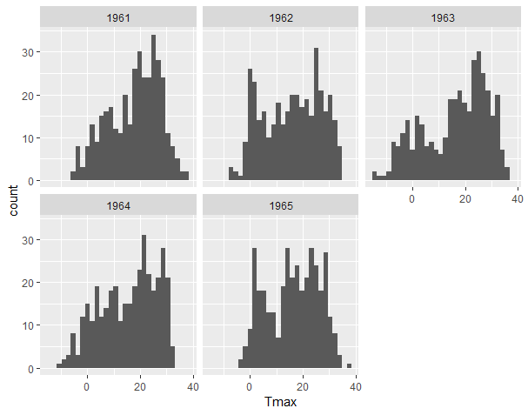

Slide 30

Overlaping
Retko se radi sa histogramima, mnogo cesce sa density plot
Kategoricka varijabla

Slide 31
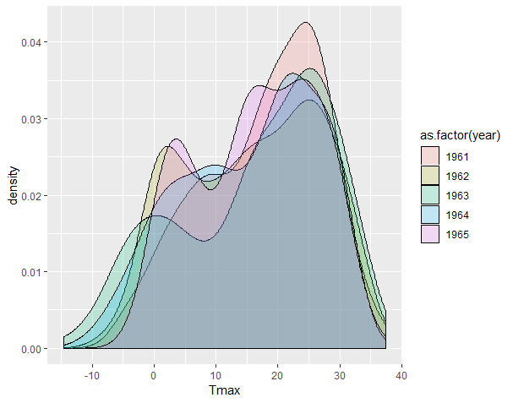

Slide 32

Side-by-side boxplots
Kategoricka varijabla
Numericka varijabla
+ coord_flip()

Slide 33
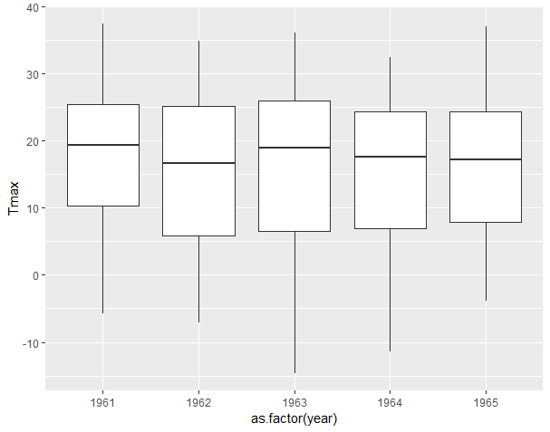

Slide 34

c) Dve numericke varijable
Numericka varijabla
Numericka varijabla
geom_point()
geom_line()

Slide 35
U nasem slucaju
Vreme
Nema smisla prikazivati trend sa scatter plot

Slide 36
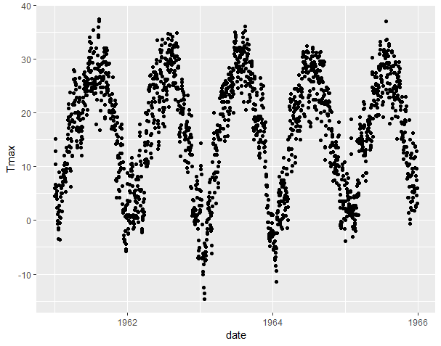

Slide 37

Vec sa line plot

Slide 38
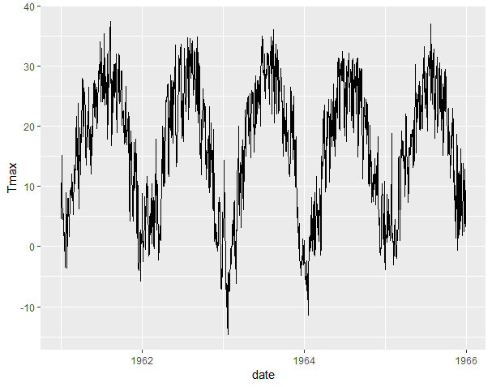

Slide 39
Kako staviti trecu varijablu na grafik?
numericka
kategoricka
Size…
Najpreporucljivije col
Ali moze i linetype, size…

Slide 40
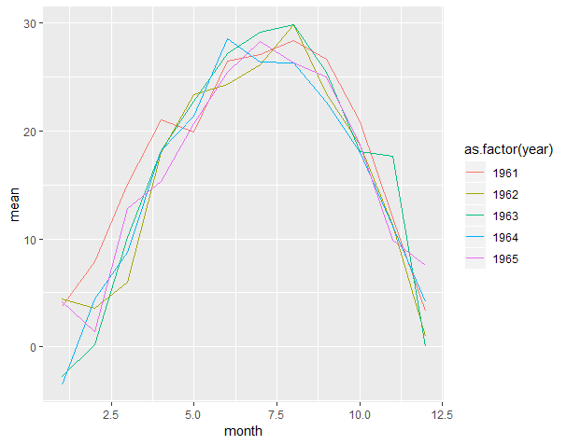

Slide 41

Customization
Ovo su tri obavezna layer-a
-data
-aesthetic
-geometries

Slide 42
Dodatni
-facets
-statistics
-coordinates
-theme

Slide 43
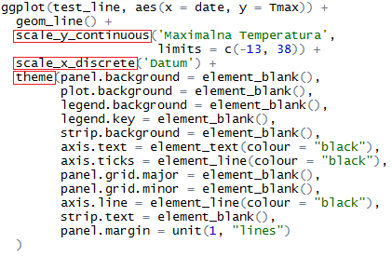

Slide 44
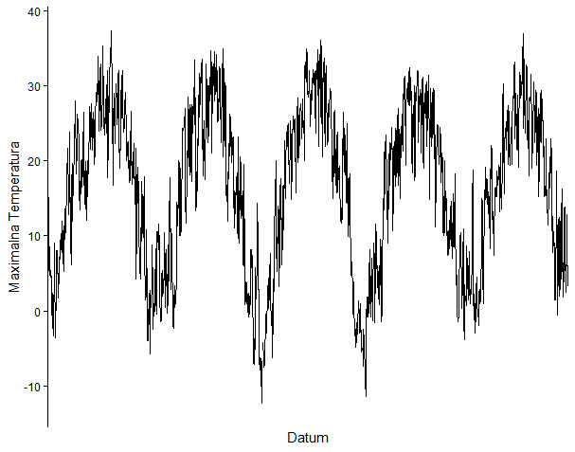

Slide 45
https://draganapavlovich.com/

